Slide 1
แนวทางการจัดทำคำของบประมาณเพื่อสนับสนุนแผนพัฒนาจังหวัด
กรมพัฒนาฝีมือแรงงาน
นิรมล พานิชพงษ์พันธุ์
24 กรกฎาคม 2560

Slide 2
ขอบเขตการบรรยาย
ระบบงบประมาณแบบมุ่งเน้นผลงานตามยุทธศาสตร์
ยุทธศาสตร์ระดับต่างๆ และความเชื่อมโยงสู่ภารกิจของหน่วยงาน
แผนพัฒนาระดับพื้นที่ (ภาค/จังหวัด)
แนวทางการจัดทำคำของบประมาณสนับสนุนแผนพัฒนาจังหวัด
ปัญหาและอุปสรรคในการจัดทำข้อเสนอโครงการที่ผ่านมา

Slide 3
โครงสร้างระบบงบประมาณแบบมุ่งเน้นผลงานตามยุทธศาสตร์
(Strategic Performance Based Budgeting : SPBB)
1
รัฐบาล
Government
ยุทธศาสตร์ชาติ
National Strategy
เป้าหมายยุทธศาสตร์
Strategic Delivery Target
แผนการบริหารราชการแผ่นดิน
2
กระทรวง
Ministries
ยุทธศาสตร์กระทรวง
Ministry Strategy
เป้าหมายการให้บริการ Service Delivery Target (Ministries level)
ตัวชี้วัด
Indicators
แผนปฏิบัติ
ราชการ
(4ปี/ประจำปี)
3
ส่วนราชการ
Agencies
แผนการให้บริการ
(กลยุทธหน่วยงาน)
Service Delivery (Action Plan)
เป้าหมายการให้บริการ
ระดับหน่วยงาน Service Delivery
Target (Agencies level)
ตัวชี้วัด
Indicators
Baseline/
Strategic budget
กระบวนการจัดทำผลผลิต กิจกรรม (Activities)
ผลผลิต / โครงการ
ตัวชี้วัด
Indicators
กระบวนการจัดทำผลผลิตกิจกรรม (Activities)
ปริมาณ Quantity
คุณภาพ
Quality
New Strategic Budget
เวลา
Timeliness
ต้นทุน Costing
งบประมาณ
ศูนย์ต้นทุน
งบรายจ่าย/รายการ
กระบวนการ ติดตามและประเมินผล
Monitoring & Evaluation
ต้นทุนทางตรง
ต้นทุนทางอ้อม
นโยบาย
Policy
3
งบประมาณ
resources
การรายงาน
Reporting

Slide 4
แผนภูมิแสดงความเชื่อมโยงงบประมาณ
เป้าหมายยุทธศาสตร์ระดับชาติ
(ยุทธศาสตร์ชาติ 20 ปี/แผนฯ 12/แผนภาค)
ยุทธศาสตร์การจัดสรรงบประมาณประจำปี
(Agenda/Function/Area)
เป้าหมายการให้บริการกระทรวง
ยุทธศาสตร์กระทรวง
(บูรณาการ 3 มิติ)
Area
Function
Agenda
ยุทธศาสตร์ภาค/
จังหวัด/ต่างประเทศ
เป้าหมายการให้บริการ
กลยุทธ์หน่วยงาน
(บูรณาการ 3 มิติ)
ยุทธศาสตร์เฉพาะ
ของรัฐบาล
แผนการส่งเสิรมการพัฒนาจังหวัดและกลุ่มจังหวัด แบบบูรณาการ
แผนงานเสริมสร้างความเข้มแข็งและยั่งยืนให้กับเศรษฐกิจ ในประเทศ
แผนงบประมาณ
ในเชิงบูรณาการ
ผลผลิต/โครงการ
โครงการบูรณาการ
ระดับภาค/จังหวัด/ต่างประเทศ
Value Chain
กิจกรรมหลัก
ต้น
กลาง
ปลาย
งบประมาณ

Slide 5
ความเชื่อมโยงระหว่างยุทธศาสตร์ชาติ/ แผนพัฒนาเศรษฐกิจฯ
แผนพัฒนาภาค/จังหวัด และแผนปฏิบัติราชการประจำปี
ยุทธศาสตร์ชาติ 20 ปี
แผนพัฒนาเศรษฐกิจและสังคมแห่งชาติ
ฉบับที่ 12
เชื่อมโยง/บูรณาการ 3 มิติ
แผนพัฒนาภาค/จังหวัด
(บูรณาการ 3 มิติ)
แผนพัฒนาจังหวัด/กลุ่มจังหวัด
แผนส่วนราชการ
แผนท้องถิ่น
แผนปฏิบัติราชการประจำปี ภาค/จังหวัด
(คำขอ งปม.)
งบพัฒนาจังหวัด/กลุ่มจังหวัด
งบส่วนราชการ
งบท้องถิ่น
งบประมาณรายจ่ายประจำปี ภาค/จังหวัด
(แผนงานบูรณาการ 2 แผนงาน)*
แผนการส่งเสิรมการพัฒนาจังหวัดและกลุ่มจังหวัด
แบบบูรณาการ
แผนงานเสริมสร้างความเข้มแข็งและยั่งยืนให้กับเศรษฐกิจ
ในประเทศ

Slide 6
เป้าหมายการบูรณาการงบประมาณเชิงพื้นที่ (3 มิติ)
ปัจจุบัน
อนาคต
Agenda
Agenda
การบูรณาการ
งบประมาณ
การบูรณาการ
งบประมาณ
Function
Area
Function
Area

Slide 7
1
ปัจจุบัน
อนาคต
Agenda
Agenda
การบูรณาการ
งบประมาณ
การบูรณาการ
งบประมาณ
Function
Area
Function
Area
การจัดสรรงบประมาณโดยเน้น
Agenda และ Function เป็นหลัก
การบูรณาการงบประมาณทั้ง 3 มิติ อย่างมีประสิทธิภาพ ตอบสนองความต้องการของประชาชน
2
การจัดทำงบประมาณจังหวัด/กลุ่มจังหวัด ที่มีประสิทธิภาพ
โดยใช้แนวคิดการจัดการงบประมาณแบบประชาชนมีส่วนร่วม
การบูรณาการงบประมาณ 3 มิติ ที่มีประสิทธิภาพ และใช้จ่ายงบประมาณอย่างคุ้มค่าเกิดประสิทธิผล
ความสอดคล้อง
Agenda
Function
Area

Slide 8
การแบ่งภาค 6 ภาค
CHINA
1) ภาคเหนือ 17 จังหวัด
2) ภาคตะวันออกเฉียงเหนือ
(20 จังหวัด)
3) ภาคกลาง (19 จังหวัด)
4) ภาคตะวันออก (6 จังหวัด)
  ชลบุรี
  ระยอง
  จันทบุรี
  ตราด
  ฉะเชิงเทรา
  สมุทรปราการ
5) ภาคใต้ (9 จังหวัด)
6) ภาคใต้ชายแดน (5 จังหวัด)
  สงขลา
  สตูล
  ปัตตานี
  ยะลา
  นราธิวาส
ภาคเหนือ
เป็นฐานเศรษฐกิจ
สร้างสรรค์มูลค่าสูง
ภาคตะวันออกเฉียงเหนือ
หลุดพ้นความยกจน
สู่การพึ่งตนเอง
ภาคเหนือ
ภาคตะวันออก
เฉียงเหนือ
EWEC
Savannakhet
ภาคกลาง
เศรษฐกิจในพื้นที่เติบโตตามศักยภาพ ประชาชนมีความเป็นอยู่และคุณภาพชีวิตดีขึ้น
ภาคกลาง
ภาค
ตะวันออก
GMS
ภาคตะวันออก
พัฒนาเป็นฐานเศรษฐกิจชั้นนำ เมืองผลไม้เมืองร้อน และแหล่งท่องเที่ยวนานาชาติ
EEC
West Gate
to BIMSTEC
ภาคใต้
เป็นฐานการสร้างรายได้ที่หลากหลาย
ภาคใต้
รายได้ต่อหัว ปี 2554
(ค่าเฉลี่ย 5,362 US$)
ภาคใต้ชายแดน
ภาคใต้ชายแดน
การพัฒนาบนพื้นฐานความหลากหลายทางวัฒนธรรม

Slide 9

การบูรณาการการจัดทำประมาณในระดับพื้นที่
ยุทธศาสตร์ระดับชาติ
สำนักงบประมาณ
กองจัดทำ งปม. เขตพื้นที่
ประสาน/บูรณาการงบประมาณ
หน่วยงานในระดับพื้นที่
กองจัดทำ งปม.ฯ (Function)
กลไกบูรณาการ
แผนพัฒนาร
ะดับพื้นที่
แผนพัฒนาภาค/จังหวัด/กลุ่มจังหวัด
แผนพัฒนาระดับอำเภอ
แผนพัฒนาระดับอำเภอ
แผนพัฒนาระดับอำเภอ
แผนพัฒนาท้องถิ่น
แผนพัฒนาระดับตำบล
แผนพัฒนาท้องถิ่น
แผนพัฒนาระดับตำบล
แผนพัฒนาท้องถิ่น
แผนพัฒนาระดับตำบล
แผนพัฒนาชุมชน

Slide 11
ยุทธศาสตร์ชาติ 20 ปี

Slide 12
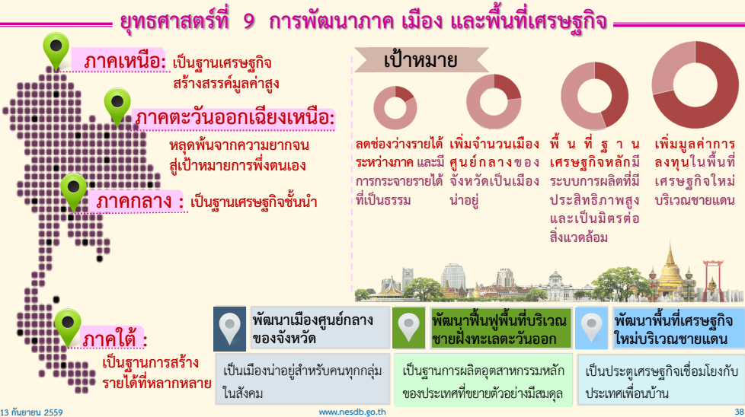

Slide 13
แผนพัฒนาเศรษฐกิจและสังคมแห่งชาติ ฉบับที่ 12
พ.ศ. 2560 – 2564
ยุทธศาสตร์การพัฒนา
1. ยุทธศาสตร์การเสริมสร้างและพัฒนาศักยภาพทุนมนุษย์ (2 แผนงานบูรณาการ)
2. ยุทธศาสตร์การสร้างความเป็นธรรมลดความเหลื่อมล้ำในสังคม (3 แผนงานบูรณาการ)
3. ยุทธศาสตร์การสร้างความเข้มแข็งทางเศรษฐกิจและแข่งขันได้อย่างยั่งยืน (7 แผนงานบูรณาการ)
4. ยุทธศาสตร์การเติบโตที่เป็นมิตรกับสิงแวดล้อมเพื่อการพัฒนาอย่างยั่งยืน (4 แผนงานบูรณาการ)
5. ยุทธศาสตร์ความมั่นคง (4 แผนงานบูรณาการ)
6. ยุทธศาสตร์การเพิ่มประสิทธิภาพการบริหารจัดการ ในภาครัฐและธรรมาภิบาลในสังคมไทย (5 แผนงานบูรณาการ)
7. ยุทธศาสตร์การพัฒนาโครงสร้างพื้นฐานและ ระบบโลจิสติกส์ (1 แผนงานบูรณาการ)
8. ยุทธศาสตร์วิทยาศาสตร์ เทคโนโลยี วิจัย และนวัตกรรม (1 แผนงานบูรณาการ)
9. ยุทธศาสตร์การพัฒนาภูมิภาค เมือง และพื้นที่เศรษฐกิจ (3 แผนงานบูรณาการ)
10. ยุทธศาสตร์ที่การต่างประเทศ ประเทศเพื่อนบ้าน และภูมิภาค

Slide 14

ความเชื่อมโยงกรอบยุทธศาสตร์ชาติและแผนระดับชาติ กับ งบประมาณรายจ่ายประจำปี
วิสัยทัศน์ “ประเทศไทยมีความมั่นคง มั่งคั่ง ยั่งยืน เป็นประเทศพัฒนาแล้วด้วยการพัฒนาตามปรัชญาของเศรษฐกิจพอเพียง”
20 ปี
กรอบยุทธศาสตร์ชาติ 6 ด้าน ระยะ 20 ปี
กรอบงบประมาณรายรับ–รายจ่าย ล่วงหน้าระยะยาว 20 ปี
(Long-Term Fiscal Framework : LTFF)
ประเทศไทย
ได้ประโยชน์
อย่างไร
แผนพัฒนาเศรษฐกิจและสังคมแห่งชาติ
แผนปฏิรูป
นโยบายรัฐบาล
นโยบายความมั่นคงแห่งชาติ
แผนหลัก/แม่บทอื่นๆ
วิสัยทัศน์
5 ปี
กรอบงบประมาณรายรับ–รายจ่าย ล่วงหน้าระยะปานกลาง 5 ปี
(Medium-Term Fiscal Framework : MTFF)
พันธกิจ
เป้าหมายการ
ให้บริการ
ปี 60 - 64
ปี 65 - 69
ปี 70 - 74
ปี 75 - 79
1 ปี
เป้าหมายการให้บริการกระทรวง-หน่วยงาน
ยุทธศาตร์การจัดสรรงบประมาณรายจ่ายประจำปี
ปี
62
1.ความมั่นคง
2.การสร้างความสามารถในการแข่งขัน
3.การพัธฒนาและเสริมสร้างศักยภาพคน
4.การสร้างโอกาส ความเสมอภาค และ
ความเท่าเทียมในสังคม
5.การเติบโตบนคุณภาพชีวิตที่เป็นมิตร
กับสิ่งแวดล้อม
6.การปรับสมดุลและการพัฒนาระบบการบริหารจัดการภาครัฐ
ประโยชน์ที่
ประชาชนได้รับ
ผลผลิต/ผลลัพธ์
+
ยุทธศาสตร์การจัดสรร งปม.
เพื่อการพัฒนาพื้นที่ระดับภาค
นโยบายรัฐบาลAgenda
ปี
61
ตัวชี้วัด KPI
จะต้องมี
การถ่ายทอด
เป้าหมายจาก
ระดับชาติ
สู่ระดับการปฏิบัติ
กระทรวง
Function
พื้นที่Area
งบประมาณรายจ่ายประจำปี
งบแหล่งเงินอื่น
เป้าหมาย
แผนปฏิบัติราชการ
กระทรวงกรมFunction
เป้าหมาย
แผนบูรณาการ/
แผนยุทธศาสตร์
Agenda
23 แผน
เป้าหมาย
แผนปฏิบัติราชการ
จว/กลุ่มอปท.
Area
2แผน
เป้าหมาย
งบกลาง
เป้าหมายแผนบริหารจัดการหนี้ภาครัฐ
แผนปฏิบัติราชการ
กระทรวง – กรม
(Function)
แผนบูรณาการ/
แผนยุทธศาสตร์
(Agenda)
แผนปฏิบัติราชการ
จังหวัด/กลุ่มจังหวัด/อปท./
อำเภอ/หมู่บ้าน
(Area)
งบกลาง
แผนบริหารจัดการหนี้ภาครัฐ
24 แผนบูรณาการ
2 แผนบูรณาการ
20 กระทรวง / 503 หน่วยงาน / 26 แผนบูรณาการ
ประเทศ
ได้ประโยชน์อย่างไร
ประชาชน
ได้รับประโยชน์อย่างไร
1.นำนโยบายไป
สู่การปฏิบัติ
2.สอดคล้อง
กับความต้องการ
ในระดับพื้นที่
3.ประชาชน/ประเทศ ได้รับประโยชน์จากกาดำเนินการของรัฐ

Slide 15
โครงสร้างยุทธศาสตร์การจัดสรรงบประมาณปี 61
ยุทธศาสตร์การจัดสรรงบประมาณ 6 ด้าน
2
3
แผนงานพื้นฐาน
ที่สนับสนุนการดำเนินงานตามยุทธศาสตร์
(6 แผนงาน)
แผนงานยุทธศาสตร์
(18 แผนงาน)
24 แผนงาน
จุดเน้นยุทธศาสตร์
29 แผนงานบูรณาการ
1
รายการค่าดำเนินการภาครัฐ
(3 แผนงาน)
แผนงานบุคลากรภาครัฐ
แผนงานบริหารเพื่อรองรับกรณีฉุกเฉินหรือจำเป็น
แผนงานบริหารจัดการหนี้ภาครัฐ

Slide 16
การพิจารณาจัดทำงบประมาณในลักษณะบูรณาการ
เชิงยุทธศาสตร์
1) เป็นมิติงานตามยุทธศาสตร์กระทรวงและหน่วยงาน (Function) ที่มี
การบูรณาการภารกิจ ในเชิงกระบวนการทำงานร่วมกันของหน่วยงาน ระหว่างกระทรวง หรือมิติงานตามยุทธศาสตร์พื้นที่ (Area) มีการบูรณาการภารกิจที่ตอบสนองความต้องการในพื้นที่ และมิตินโยบายสำคัญ (Agenda)
สอดคล้องกับร่างกรอบยุทธศาสตร์ชาติระยะ 20 ปี และทิศทางแผนพัฒนาเศรษฐกิจและสังคม แห่งชาติ ฉบับที่ 12 ยุทธศาสตร์สำคัญและแผนแม่บทระดับชาติ และนโยบายเรื่องสำคัญเร่งด่วนของรัฐบาล
ครอบคลุมเป้าหมายการให้บริการระดับกระทรวง ตั้งแต่ 2 กระทรวงขึ้นไป ภายใต้เป้าหมายและมีวัตถุประสงค์เดียวกัน
มีขอบเขต เป้าหมาย ตัวชี้วัด กรอบระยะเวลาดำเนินงาน และผลประโยชน์ชัดเจนต่อกลุ่มเป้าหมาย มีจุดเน้นที่สำคัญ สามารถใช้เป็นแนวทางติดตามประเมินผลได้

Slide 17
แนวทางการจัดทำคำของบประมาณเพื่อสนับสนุนแผนพัฒนาจังหวัด
กรมพัฒนาฝีมือแรงงาน
(กฎกระทรวงแบ่งส่วนราชการกรมพัฒนาฝีมือแรงงาน ก.แรงงาน พ.ศ. 2554)
1. ดําเนินการตามกฎหมายว่าด้วยการส่งเสริมการพัฒนาฝีมือแรงงาน กฎหมายว่าด้วยการจัดหางานและคุ้มครองคนหางานเฉพาะในส่วนที่เกี่ยวกับสถานทดสอบฝีมือและการทดสอบฝีมือและกฎหมายอื่นที่อยู่ในความรับผิดชอบของกรมหรือที่เกี่ยวข้อง
2. จัดทําและพัฒนามาตรฐานฝีมือแรงงานให้สอดคล้องกับมาตรฐานสากลและความต้องการของตลาดแรงงาน
3. ส่งเสริมและพัฒนาระบบและรูปแบบการพัฒนาฝีมือแรงงาน การฝึกอบรมฝีมือแรงงาน การทดสอบมาตรฐานฝีมือแรงงาน และการจัดการแข่งขันฝีมือแรงงานทั้งในประเทศ และต่างประเทศ รวมทั้งพัฒนาศักยภาพแรงงานให้แก่กําลังแรงงานและผู้ประกอบกิจการ
4. ส่งเสริมและประสานความร่วมมือให้ภาครัฐและภาคเอกชนมีส่วนร่วมในการพัฒนาฝีมือแรงงานการประกอบอาชีพ และพัฒนาเครือข่ายการพัฒนาศักยภาพแรงงานทั้งในประเทศและต่างประเทศ
5. จัดทําแผนพัฒนากําลังแรงงานและเป็นศูนย์ข้อมูลด้านการพัฒนากําลังแรงงานของประเทศ
6. ปฏิบัติการอื่นใดตามที่กฎหมายกําหนดให้เป็นอํานาจหน้าที่ของกรม หรือตามที่รัฐมนตรี หรือคณะรัฐมนตรีมอบหมาย

Slide 18
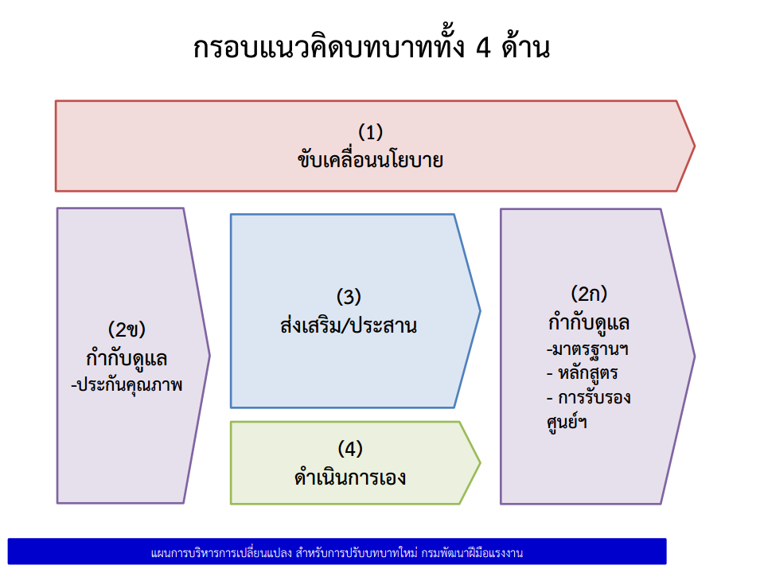
บทบาทกรมพัฒนาฝีมือแรงงาน

Slide 19
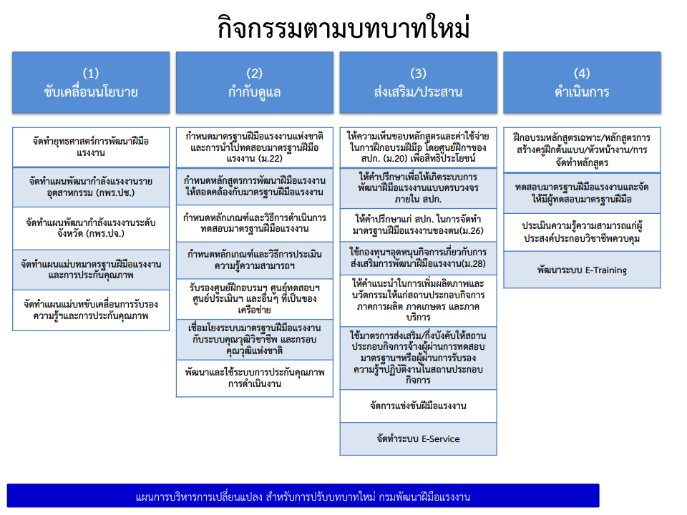

Slide 20
แผนพัฒนาฝีมือแรงงานเพื่อเชื่อมโยงในมิติ Function – Agenda – Area สู่ Thailand 4.0
ปีงบประมาณ พ.ศ. 2561 กรมพัฒนาฝีมือแรงงาน
แผนงานบูรณาการ 8 แผนงาน 753.2975 ลบ.
7. แผนงานบูรณาการ
วิจัยและนวัตกรรม
4.5191 ลบ.
งบรายจ่ายอื่น 4.5191 ลบ. (กองแผนงานและสารสนเทศ)
1. ค่าใช้จ่ายในการวิจัยเกี่ยวกับการฝึกอบรมฝีมือแรงงานกับการเพิ่มผลิตภาพแรงงาน
ใน 5 อุตสาหกรรมเป้าหมาย 1.5247 ลบ.
2. ค่าใช้จ่ายในการวิจัยเกี่ยวกับสาขาอาชีพที่อาจเป็นอันตรายต่อสาธารณะที่ประกอบ
อาชีพผ่านการรับรองความรู้ความสามารถ 1.5672 ลบ.
3. ค่าใช้จ่ายในการวิจัยเกี่ยวกับการจัดทำสถิติผลิตภาพแรงงานในสถานประกอบกิจการ
ที่จัดฝึกอบรมตาม พ.ร.บ.ฯ พ.ศ. 2545 1.4272 ลบ.
8. แผนงานบูรณาการ
เสริมสร้าง
ความเข้มแข็ง
และยั่งยืนให้กับ
เศรษฐกิจ
ภายในประเทศ
117.6800 ลบ.
งบลงทุน 69.6400 ลบ.
1. ค่าครุภัณฑ์ ครุภัณฑ์การศึกษา 68.9600 ลบ.
2. ค่าที่ดินและสิ่งก่อสร้าง ปรับปรุงสิ่งก่อสร้างอื่น 0.6800 ลบ.
งบเงินอุดหนุน 17.2400 ลบ. เงินอุดหนุนเพื่อช่วยเหลือผู้เข้ารับการฝึกอาชีพ 4.1240 ลบ. (กองแผนงานและสารสนเทศ)
งบรายจ่ายอื่น 30.961 ลบ. ค่าใช้จ่ายในการพัฒนาฝีมือแรงงานอุตสาหกรรม
เทคโนโลยีชั้นสูงและอุตสาหกรรมแห่งอนาคตในพื้นที่ระเบียงเศรษฐกิจ
ภาคตะวันออก 30.8000 ลบ. (กองแผนงานและสารสนเทศ)

Slide 21
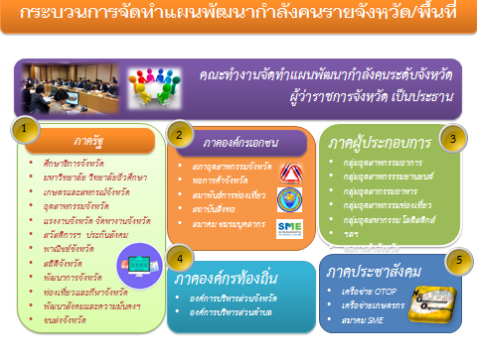


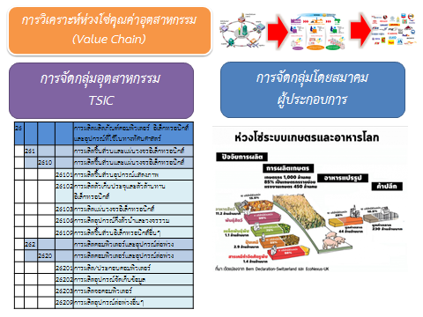
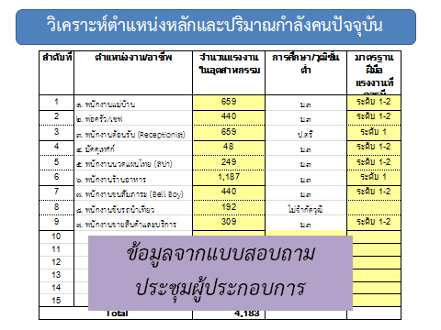
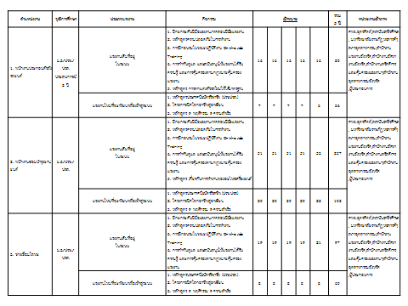
ขั้นตอนการจัดทำแผนพัฒนากำลังคน
1
จัดตั้งคณะทำงานจัดทำแผนระดับจังหวัด
วิเคราะห์การเติบโตของเศรษฐกิจ อุตสาหกรรม แรงงาน
2
คัดเลือกอุตสาหกรรรมเป้าหมายและอุตสาหกรรมหลัก
3
4
5
6
วิเคราะห์ห่วงโซ่คุณค่าอุตสาหกรรรมเป้าหมายและอุตสาหกรรมหลัก
วิเคราะห์ตำแหน่งงานในอุตสาหกรรรมเป้าหมายและอุตสาหกรรมหลัก
กำหนดแผนพัฒนากำลังคนรายจังหวัด

Slide 22
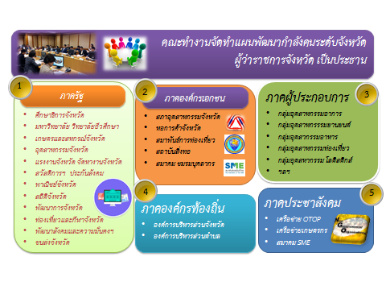
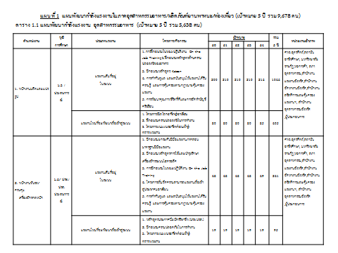
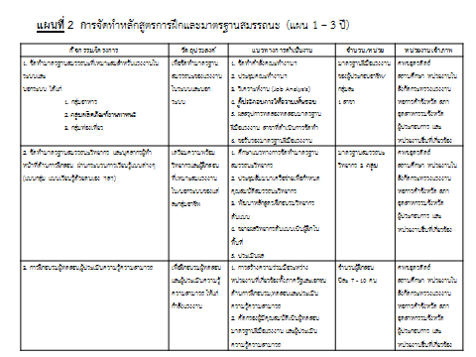
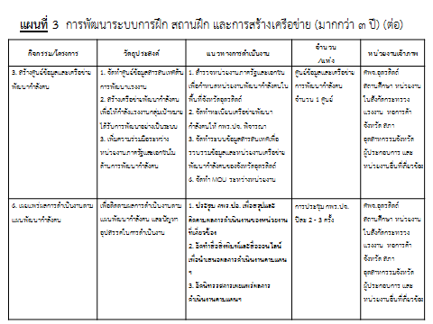
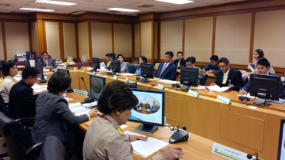

กรอบการจัดทำแผนพัฒนากำลังคนจังหวัด
นโยบายรัฐบาล
ยุทธศาสตร์กระทรวง
ยุทธศาสตร์กลุ่มจังหวัด
ยุทธศาสตร์จังหวัด
ความต้องการพื้นที่
ประเทศไทย 4.0
พัฒนากำลังคน
สร้าง –พัฒนา - เพียงพอ
สอดคล้องนโยบาย
เพิ่มผลิตภาพ
แผนพัฒนากำลังคนรายจังหวัด
ความร่วมมือจากทุกภาคส่วน
แผนที่ 1
การพัฒนากำลังคนรายอุตสาหกรรม
แผนที่ 2
การพัฒนาหลักสูตรและมาตรฐาน
แผนที่ 3
การพัฒนาระบบการฝึกและเครือข่าย
แปลงสู่การปฏิบัติ
และขับเคลื่อนแผนพัฒนากำลังคนรายจังหวัด

Slide 24
การแบ่งภาค 6 ภาค
CHINA
1) ภาคเหนือ 17 จังหวัด
2) ภาคตะวันออกเฉียงเหนือ
(20 จังหวัด)
3) ภาคกลาง (19 จังหวัด)
4) ภาคตะวันออก (6 จังหวัด)
  ชลบุรี
  ระยอง
  จันทบุรี
  ตราด
  ฉะเชิงเทรา
  สมุทรปราการ
5) ภาคใต้ (9 จังหวัด)
6) ภาคใต้ชายแดน (5 จังหวัด)
  สงขลา
  สตูล
  ปัตตานี
  ยะลา
  นราธิวาส
ภาคเหนือ
เป็นฐานเศรษฐกิจ
สร้างสรรค์มูลค่าสูง
ภาคตะวันออกเฉียงเหนือ
หลุดพ้นความยกจน
สู่การพึ่งตนเอง
ภาคเหนือ
ภาคตะวันออก
เฉียงเหนือ
EWEC
Savannakhet
ภาคกลาง
เศรษฐกิจในพื้นที่เติบโตตามศักยภาพ ประชาชนมีความเป็นอยู่และคุณภาพชีวิตดีขึ้น
ภาคกลาง
ภาค
ตะวันออก
GMS
ภาคตะวันออก
พัฒนาเป็นฐานเศรษฐกิจชั้นนำ เมืองผลไม้เมืองร้อน และแหล่งท่องเที่ยวนานาชาติ
EEC
West Gate
to BIMSTEC
ภาคใต้
เป็นฐานการสร้างรายได้ที่หลากหลาย
ภาคใต้
รายได้ต่อหัว ปี 2554
(ค่าเฉลี่ย 5,362 US$)
ภาคใต้ชายแดน
ภาคใต้ชายแดน
การพัฒนาบนพื้นฐานความหลากหลายทางวัฒนธรรม

Slide 25
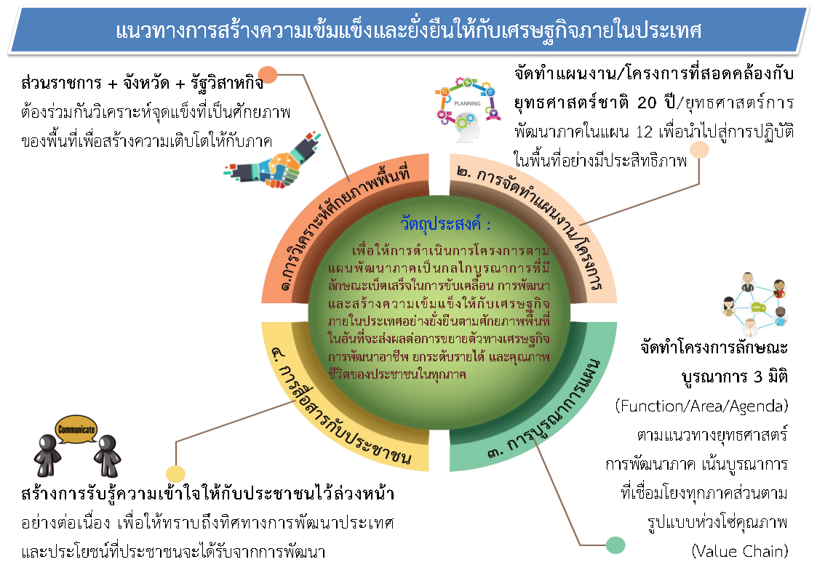

Slide 26
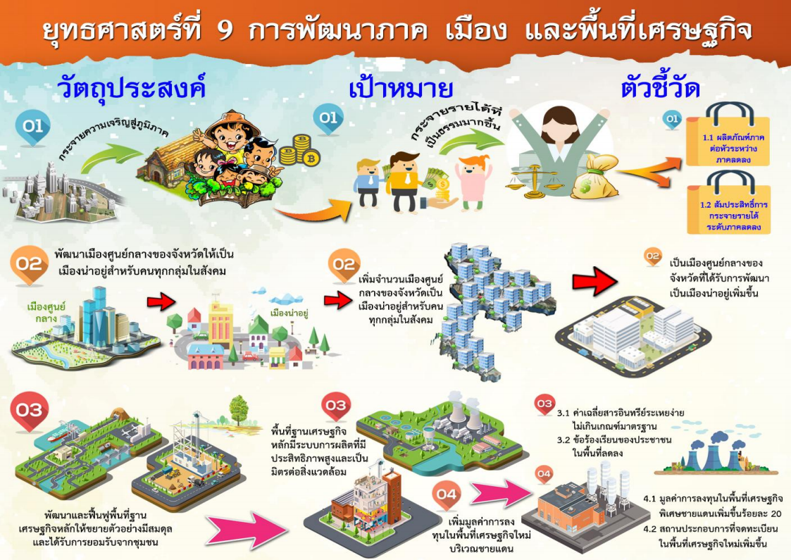

Slide 27
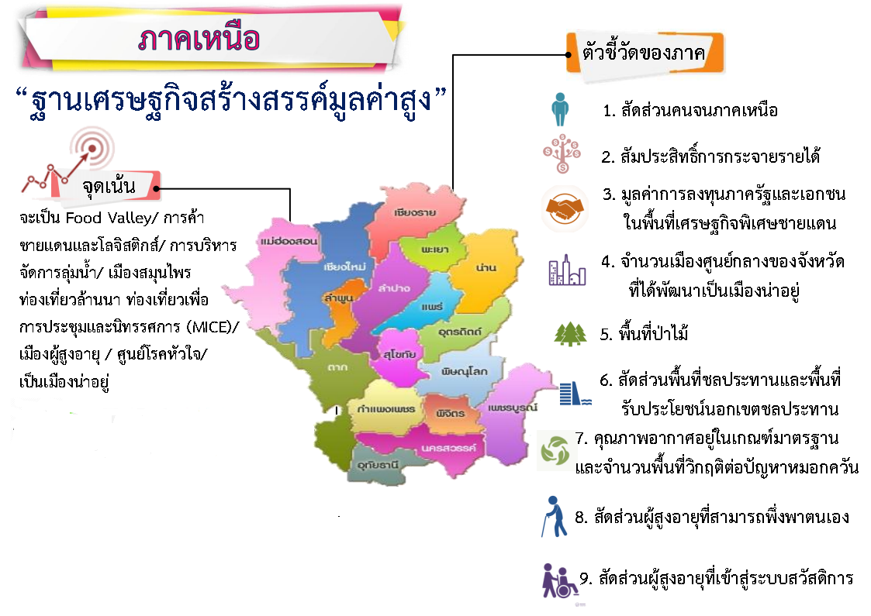

Slide 28
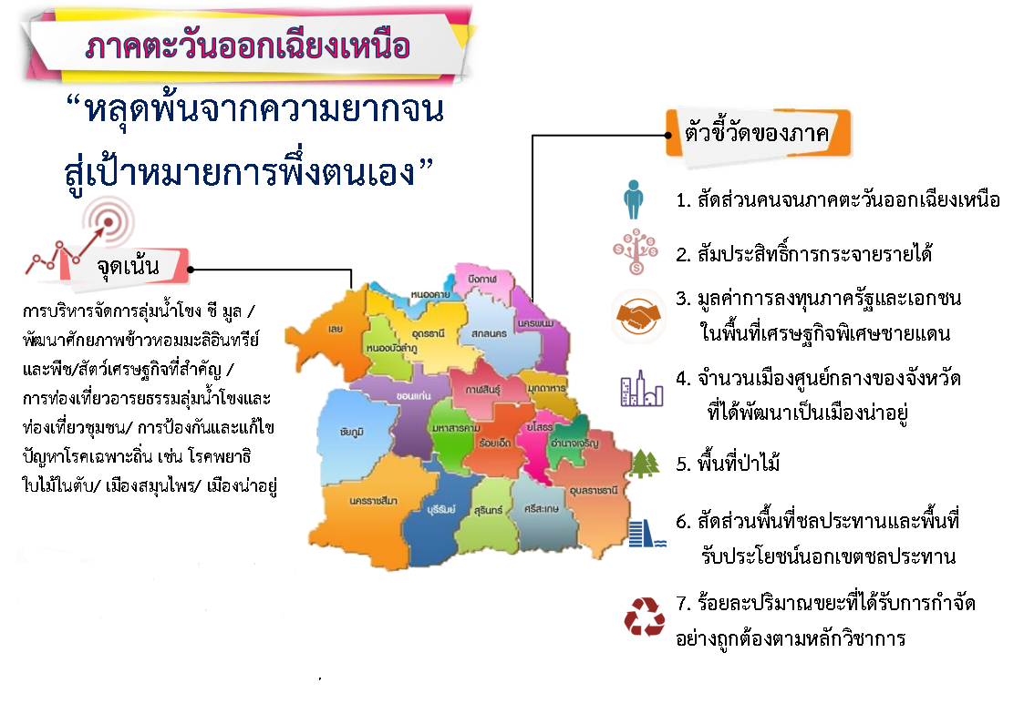

Slide 29
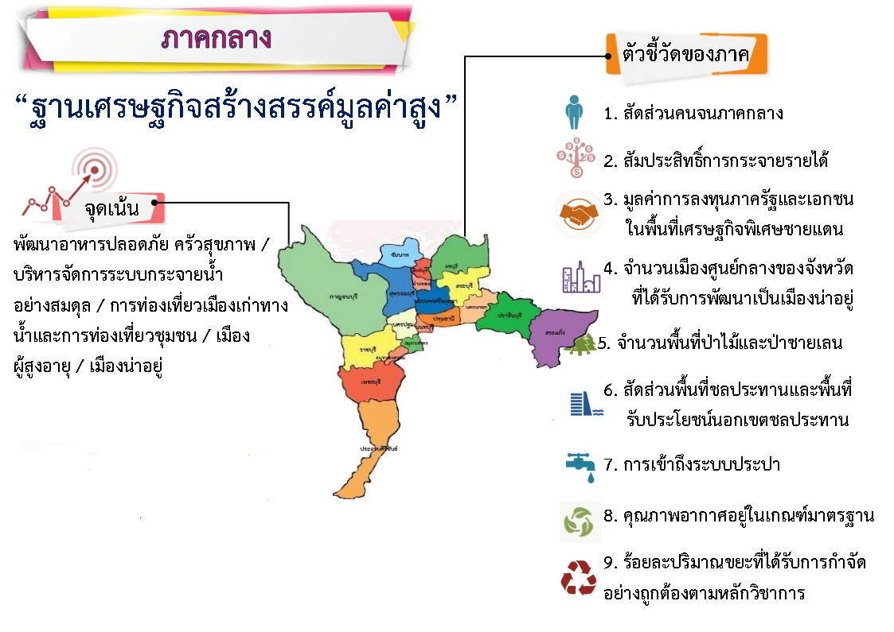

Slide 30
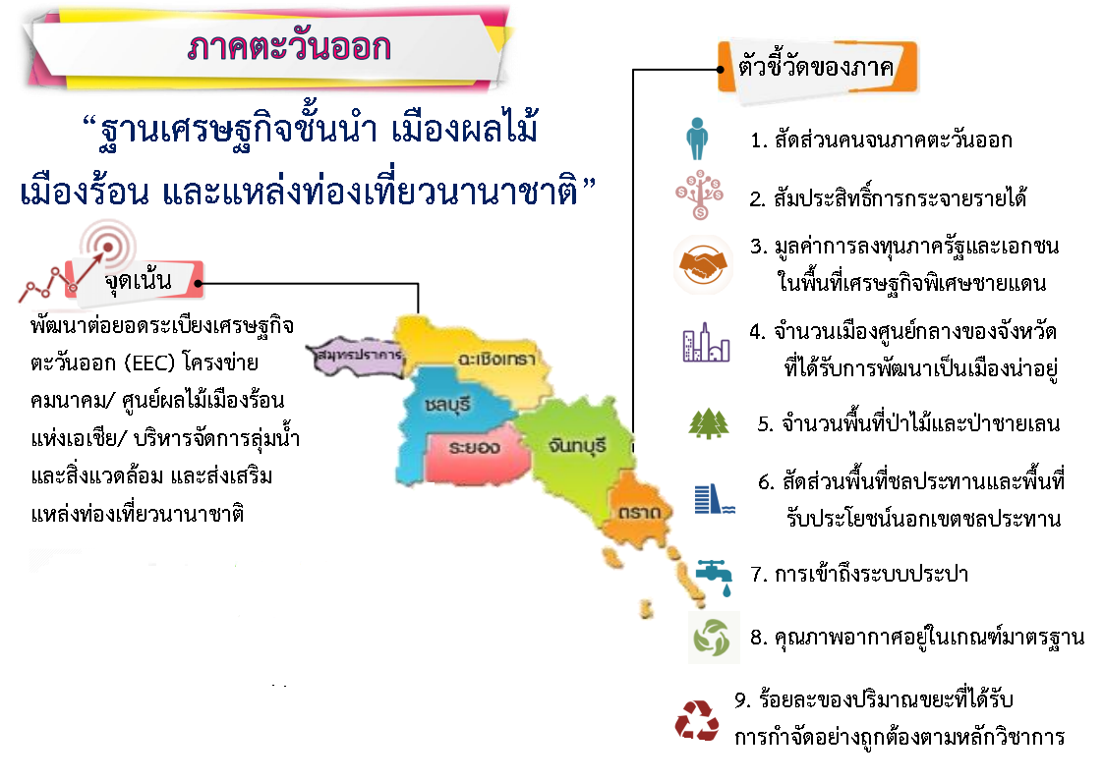

Slide 31
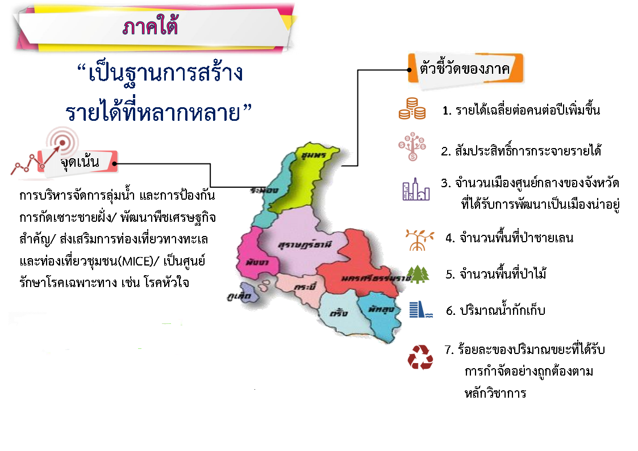

Slide 32
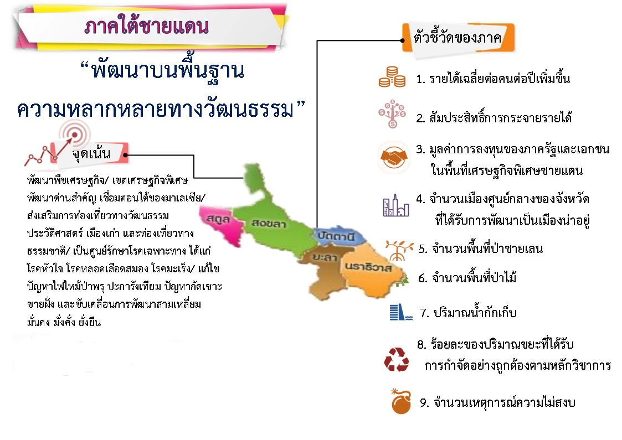

Slide 33
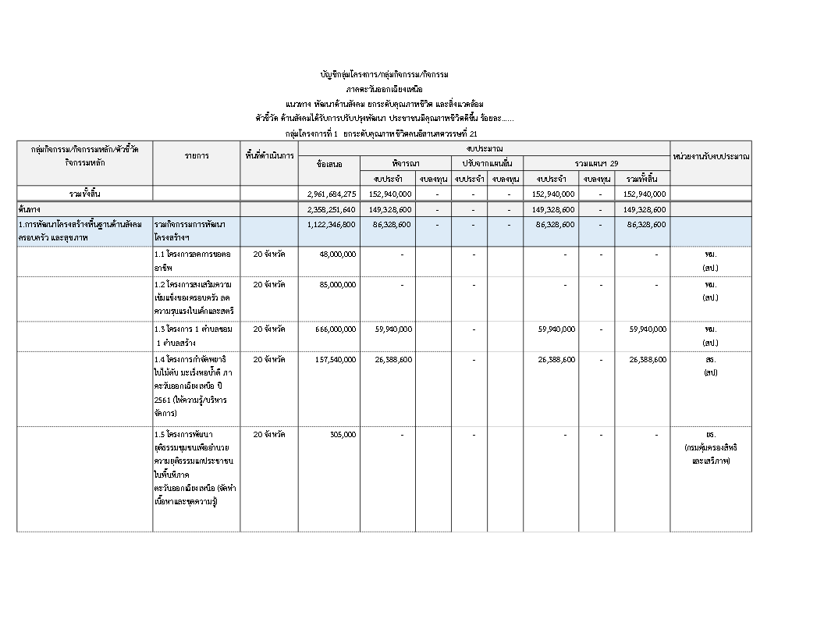

Slide 34
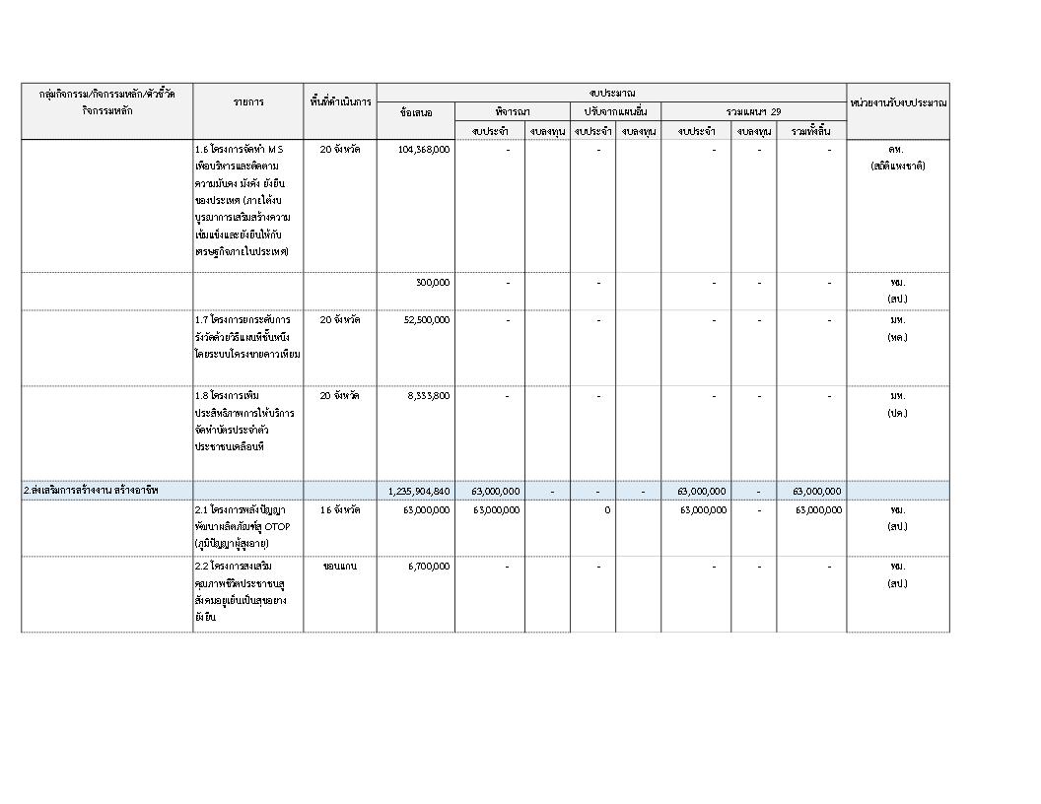

Slide 35
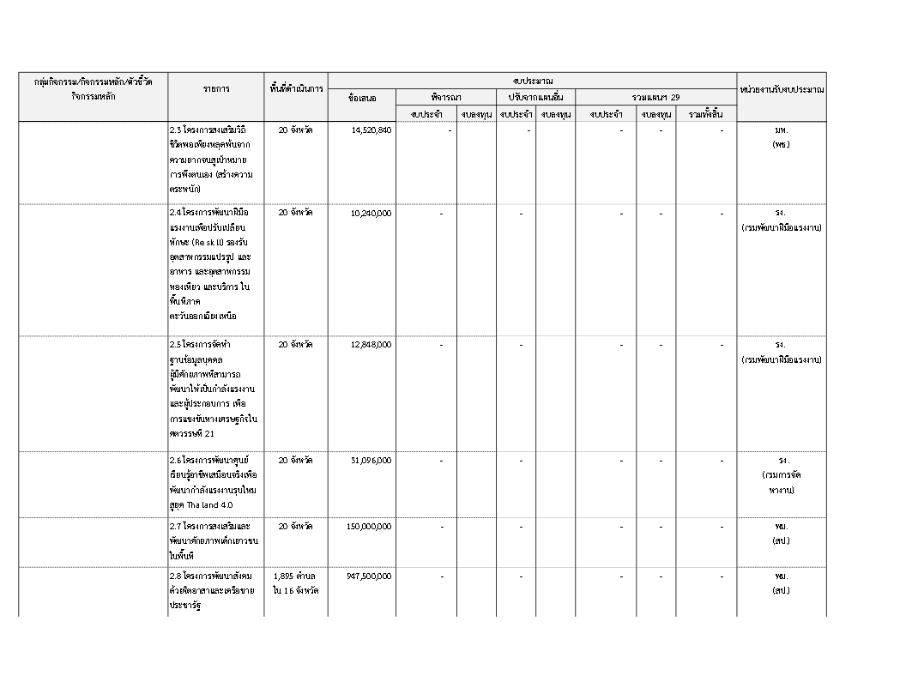

Slide 36
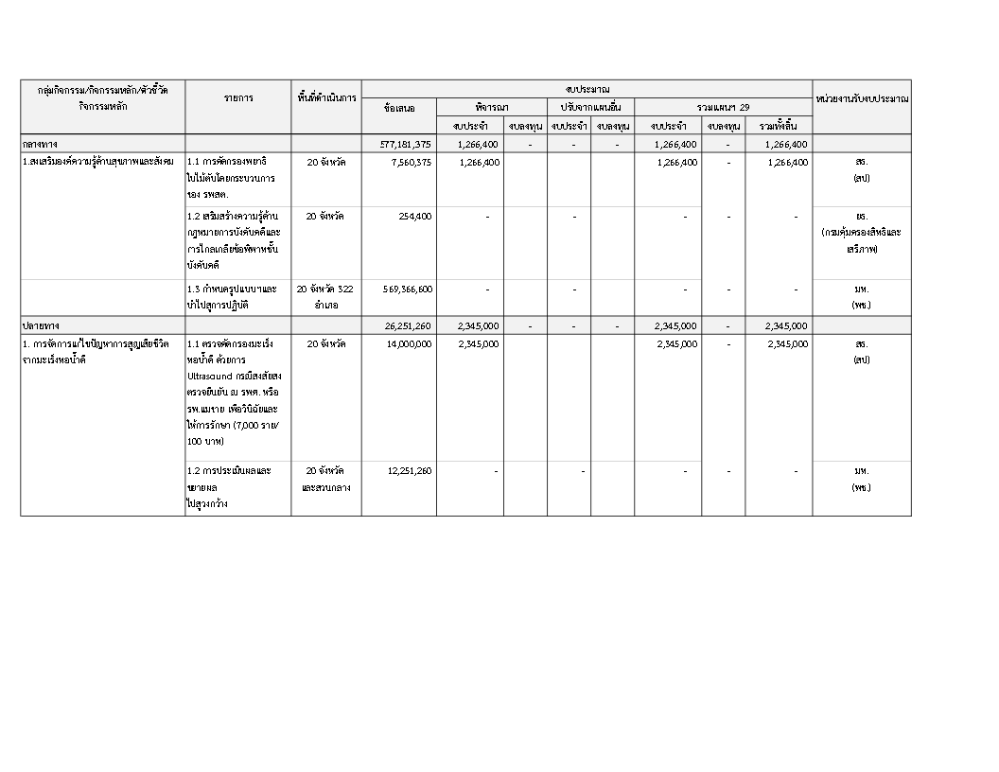

Slide 37
สภาพปัญหาการบูรณาการงบประมาณเชิงพื้นที่ (3 มิติ)
การจัดทำแผนพัฒนาภาค/จังหวัด ยังขาดการบูรณาการระหว่างหน่วยงาน/ภาคส่วนต่างๆ ในพื้นที่ และยังไม่มีการกำหนดเป้าหมายและจุดเน้นที่ชัดเจน
โครงการของส่วนราชการที่ดำเนินการในพื้นที่ไม่สอดคล้องกับความต้องการของประชาชน หรือสภาพปัญหาในพื้นที่ ขาดความเชื่อมโยงกับแผนพัฒนาจังหวัด/กลุ่มจังหวัด และมีความซ้ำซ้อน
การบริหารจัดการงบประมาณขาดการบูรณาการ/ขาดผู้รับผิดชอบที่ชัดเจนในการขับเคลื่อนการดำเนินงานตามแผนพัฒนาจังหวัดในแต่ละประเด็นยุทธศาสตร์
ขาดการเชื่อมโยงฐานข้อมูลในระดับพื้นที่ ที่จะนำมาใช้ในการวางแผนการพัฒนาพื้นที่ร่วมกันในลักษณะบูรณาการ

Slide 38

เสนอของบประมาณต้องระบุ
ผลลัพธ์: (เพื่อใคร อย่างไร)
ผลผลิต: (ได้อะไร)
กิจกรรม: (ทำอะไร+อย่างไร)
งบประมาณ: (ใช้เงินเท่าไหร่)
ตัวชี้วัด(KPI): (รู้ได้อย่างไรทำสำเร็จ)
ค่าเป้าหมายตัวชี้วัด:

Slide 39

งบประมาณรายจ่าย
1.ระบุค่าใช้จ่ายๆ
1.1 แยกค่าใช้จ่าย(แสดงตัวคูณ)
1.2 แยกเป็นหมวดค่าใช้จ่าย
ค่าตอบแทน ใช้สอย และวัสดุ
ค่าครุภัณฑ์ ที่ดินสิ่งก่อสร้าง
2.ระบุแหล่งที่มาของงบประมาณ
เงินกู้ เงินบริจาค
เงินช่วยเหลือ
จากเอกชน หรือ ต่างประเทศ

Slide 40

หลักการของงบประมาณแผ่นดิน
การรักษาวินัยทางการคลัง
การจัดสรรทรัพยากรอย่างมีประสิทธิผล
การบริหารจัดการที่มีประสิทธิภาพ
Notes:
40

Slide 41
หลักการของงบประมาณแผ่นดิน
กรอบการจัดการรายจ่ายภาครัฐสมัยใหม่
Public Expenditure Management (PEM)
การรักษาวินัยทางการคลังของชาติ
การจัดสรรทรัพยากร
(งบประมาณ)
ที่มีประสิทธิภาพ
การบริหารจัดการ
(ใช้ทรัพยากร)
อย่างมีประสิทธิภาพ
การรักษาวินัยทางการคลังของชาติ การจัดทำตัวเลขวงเงินรวมมีขั้นตอนที่ชัดเจน โปร่งใส สามารถใช้เป็นกรอบนำไปสู่การตัดสินใจจัดสรรงบประมาณ วงเงินดังกล่าวจะถูกกำหนดไว้ล่วงหน้าก่อนการพิจารณาจัดสรรในระดับรองลงไป และจะต้องมีความน่าเชื่อถือและใช้ประโยชน์ได้ในระยะยาว (Medium-term and beyond)
การจัดสรรทรัพยากรที่มีประสิทธิภาพ กรอบการจัดสรรงบประมาณยึดหลักการจัดลำดับความสำคัญตามนโยบายของรัฐบาล ความเหมาะสม และความคุ้มค่าในเชิงประสิทธิภาพของแผนงานที่ได้รับการจัดสรร ระบบงบประมาณจะต้องช่วยทำหน้าที่ผลักดันการถ่ายโอนงบประมาณจากรายการที่มีความสำคัญน้อยและหรือไม่มีประสิทธิภาพไปสู่รายการซึ่งมีความสำคัญ และหรือมีประสิทธิภาพสูงกว่า
การบริหารจัดการอย่างมีประสิทธิภาพ หน่วยงานต่าง ๆ ของรัฐต้องมีความสามารถในการดำเนินภารกิจที่ได้รับมอบหมายจากรัฐ (ผลผลิต ผลลัพธ์ ที่รัฐบาลต้องการ) ภายใต้การใช้ทรัพยากรที่ได้รับอย่างเหมาะสมและมีประสิทธิภาพ เช่น ค่าใช้จ่ายต่อหน่วยของผลผลิตในปีปัจจุบันมีต้นทุนการดำเนินงานต่ำกว่าปีที่ผ่านมา ทั้งนี้หน่วยงานยังคงสามารถควบคุมปริมาณ คุณภาพของผลผลิตได้ตามที่กำหนด

Slide 42
หลักการ 3 R
หลักการงบประมาณฐานศูนย์
Review : การทบทวน ตรวจสอบ กระบวนการปฏิบัติผลงาน และทรัพยากร ทุกกิจกรรม ต้องตรวจสอบความถูกต้อง/ความเหมาะสม/จัดลำดับความสำคัญใหม่ทั้งหมด
Redeploy : การพิจารณาวางแผนและตัดสินใจตามผลการ Review เพื่อยกเลิก ปรับลดเป้าหมาย/ค่าใช้จ่าย
Replacement : การพิจารณาวางแผนและตัดสินใจตามผลการ Review เพื่อกำหนดทางเลือกใหม่ เพิ่มเป้าหมาย/ค่าใช้จ่าย
Notes:
สำนักงบประมาณ
42
การกำหนดปฏิทินงบประมาณรายจ่ายประจำปี 2550 เป็นการกำหนดแผนและขั้นตอนการปฏิบัติงานในเรื่องงบประมาณรายจ่ายประจำปี 2550 ให้เป็นไปตามนโยบายรัฐบาลและระยะเวลาตามที่กำหนดไว้ในรัฐธรรมนูญ

Slide 43
กรอบการจัดลำดับความสำคัญ
ความสำคัญ และจำเป็นเร่งด่วน
  ข้อตกลงระหว่างประเทศ กฎหมาย ระเบียบบังคับให้หน่วยงานต้องดำเนินการ
  ครม.ปัจจุบันเร่งรัดให้หน่วยงานดำเนินการ และ/หรือมีมติอย่างชัดเจนให้ดำเนินการ
  นโยบายสำคัญของรัฐบาลปัจจุบันและจุดเน้นตามยุทธศาสตร์การจัดสรรงบประมาณ
  แผนการดำเนินงานที่ส่งผลต่อความสำเร็จโดยตรงต่อเป้าหมายของแผนงานบูรณาการ
  ปัญหาเร่งด่วนของประชาชน
  มีผู้ได้รับความเดือดร้อนจำนวนมาก
  มีผู้ได้รับผลประโยชน์จำนวนมาก
  กิจกรรมที่ส่งผลต่อความสำเร็จต่อเป้าหมายการให้บริการโดยตรง
ศักยภาพของหน่วยปฏิบัติ
  ดำเนินการเอง/จัดจ้าง
  ผลการดำเนินงานดี โปร่งใส ตรวจสอบได้
  ให้บริการ กระจายผลประโยชน์อย่างเป็นธรรม ผู้รับบริการพึงพอใจ
  พื้นที่ดำเนินการพร้อม มีแผนการปฏิบัติงานรองรับ มีแผนบริหารความเสี่ยงรองรับ
  มีความพร้อมด้านบุคลากร ความรู้ ประสบการณ์ เทคโนโลยี เครื่องมือ อุปกรณ์ ทรัพยากร และมีเวลาพียงพอ
Notes:
สำนักงบประมาณ
43
การกำหนดปฏิทินงบประมาณรายจ่ายประจำปี 2550 เป็นการกำหนดแผนและขั้นตอนการปฏิบัติงานในเรื่องงบประมาณรายจ่ายประจำปี 2550 ให้เป็นไปตามนโยบายรัฐบาลและระยะเวลาตามที่กำหนดไว้ในรัฐธรรมนูญ

Slide 44
จบการบรรยาย
ขอบคุณค่ะ

